Slide 1

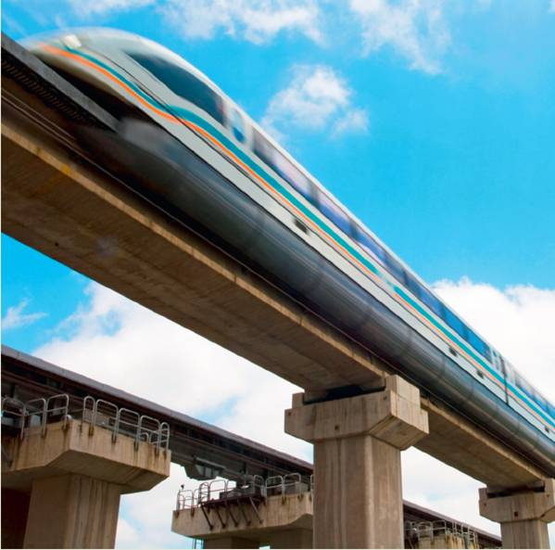



Tan
微積分
2
極限
© 2011 Cengage Learning. All Rights Reserved. May not be scanned, copied or duplicated, or posted to a publicly accessible website, in whole or in part.

Slide 2

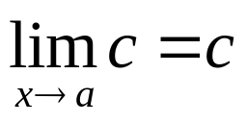
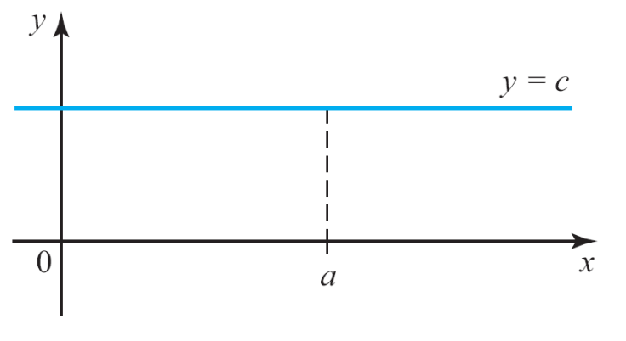
2.2
求極限的技巧
運用極限法則求極限
求函數的極限都是用現在要介紹的極限法則。
藉由圖2.11 的常數函數
f (x) = c 的圖形，可以直
接看出此結果。
法則1 常數函數f (x) = c 的極限
假如c 是實數，則
圖2.11
對於常數函數f (x) = c，lim_{x→a} f(x)=c
Tan/微積分-Ch2.2-p61-62

Slide 3
例題 1
lim_{x→2} 5 = 5,
lim_{x→–1} 3 = 3,
和
lim_{x→0} 2π = 2π。
Tan/微積分-Ch2.2-p62

Slide 4
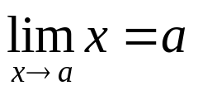
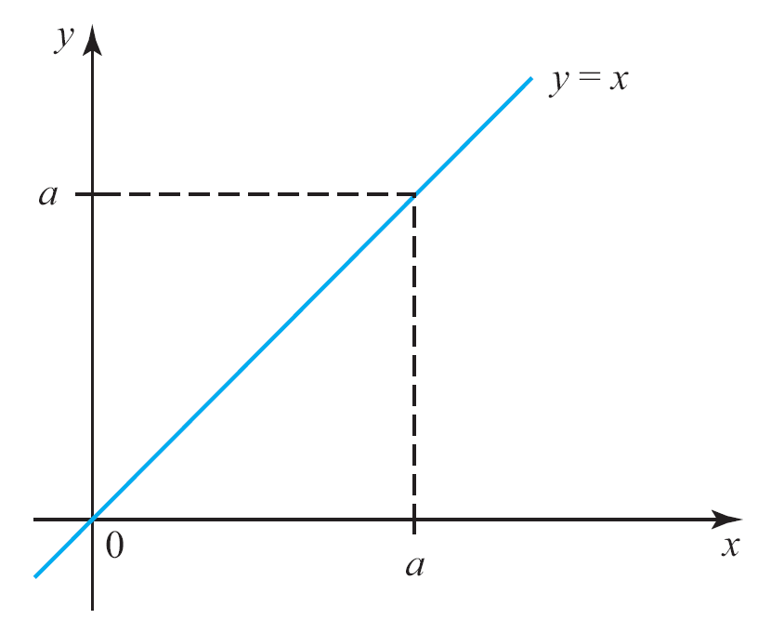
運用極限法則求極限
再次，由恆等函數
的圖形（圖2.12）
得知此法則。
法則2 恆等函數f (x) = x的極限
圖2.12
假如f 是恆等函數f (x) = x，則lim_{x→a} f (x) = a。
Tan/微積分-Ch2.2-p62

Slide 5



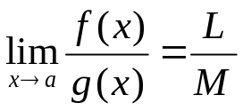

運用極限法則求極限
下列法則提供代數方法求函數的極限。
極限法則
假如lim_{x→a} f(x) = L和lim_{x→a} g(x) = M，則
法則3 加法法則
法則4 乘法法則
法則5 常數倍數法則
對每一個c，
法則6 除法法則
若M≠0，則
法則7 根號法則
，其中n 為正整數，且若n 是偶數，
則L ＞ 0
Tan/微積分-Ch2.2-p62

Slide 6
運用極限法則求極限
這些法則以文字陳述如下：
  法則3：兩個函數和（差）的極限為它們個別的極限和（差）。
  法則4：兩個函數相乘後的極限為它們個別的極限相乘。
  法則5：常數乘上函數後的極限為常數乘上此函數的極限。
Tan/微積分-Ch2.2-p63

Slide 7
運用極限法則求極限
  法則6：兩個函數相除後的極限為它們個別的極限相除，其中分母的極限不為零。
  法則7：函數開n 次方的極限是此函數的極限開n 次方，其中n 為正整數，且若n 為偶數，則L > 0。
Tan/微積分-Ch2.2-p63

Slide 8
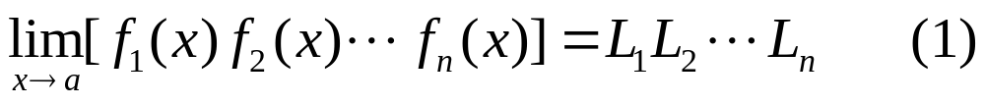
運用極限法則求極限
雖然加法法則和乘法法則都是針對兩個函數，但它們也適用於有限數目的函數。
譬如：若
則
和
Tan/微積分-Ch2.2-p63

Slide 9
運用極限法則求極限
若取f₁(x) = f₂(x) = … = f_{n}(x) = f (x), ，則式(1) 得到f 次方的公式如下。
接著，若取f (x) = x，則由式(1) 和法則8，得到下列結果。
法則8
若n 為正整數，且lim_{x→a} f(x) = L，則lim_{x→a} [f(x)]^{n} = L^{n} 。
法則9
lim_{x→a} x^{n} = a^{n} ，其中n 為正整數。
Tan/微積分-Ch2.2-p63

Slide 10
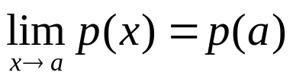
多項式和有理函數的極限
因此當x 逼近a，多項式函數的極限等於函數在a 的值。
法則10 多項式函數的極限
若p(x) = a_{n}x^{n} + a_{n−1}x^{n−1} + ⋅⋅⋅ + a₀為一個多項式函數，則
Tan/微積分-Ch2.2-p64

Slide 11
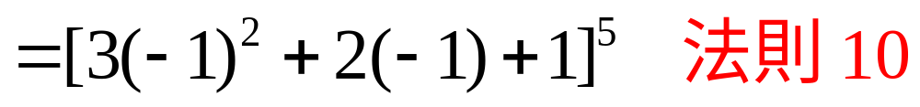
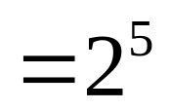
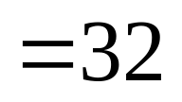
例題 4
求lim_{x→ –1} (3x² + 2x + 1)⁵。
解：
Tan/微積分-Ch2.2-p64

Slide 12
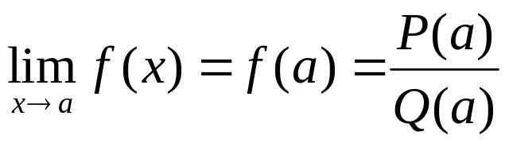
多項式和有理函數的極限
由除法法則和法則10 得到下面的結果。
因此當x 逼近a，只要分母在a 處不為零，有理函數的極限就是此函數在a 的值。
法則11 有理函數的極限
假如f 為有理函數且定義為f (x) = P(x)/Q(x)，其中P(x) 和
Q(x) 是多項式函數且Q(a)≠0，則
Tan/微積分-Ch2.2-p64

Slide 13
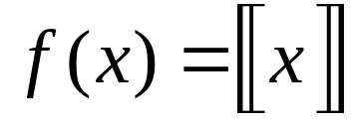
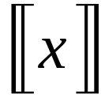
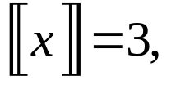
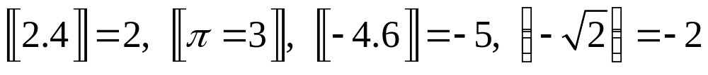
多項式和有理函數的極限
下一個例題用到最大整數（greatest integer）函數，它定義為 ，其中 為最大整數n 使得n ≤ x 。譬如：
等等。求此函數值時，可用斷尾的方式計算。
Tan/微積分-Ch2.2-p67

Slide 14
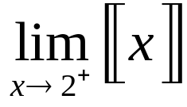
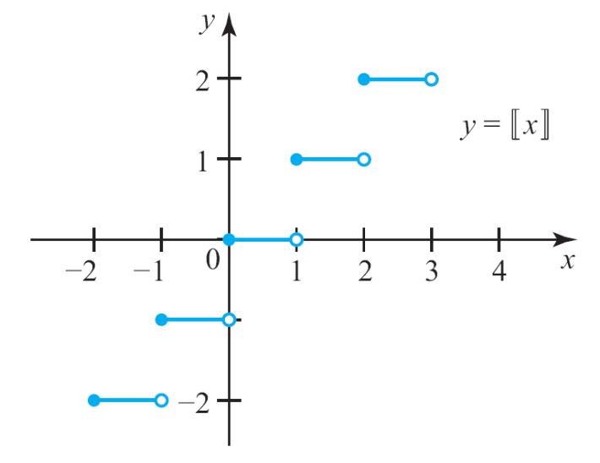
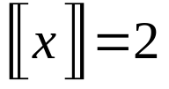
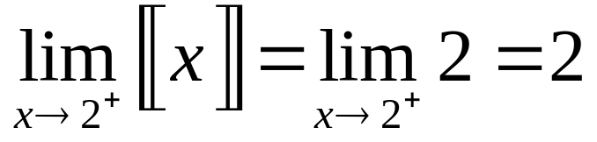
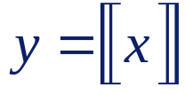
例題 11
證明 不存在。
解：
最大整數函數的圖形展
示於圖2.14。觀察發現，
當2 ≤ x < 3，則 ，
且
圖2.14 圖形
Tan/微積分-Ch2.2-p67

Slide 15
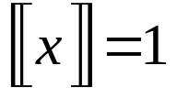
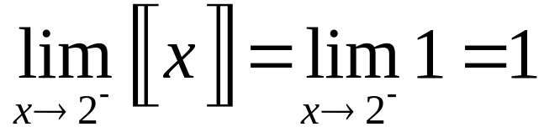
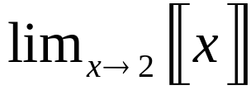
例題 11－解
接著當1 ≤ x < 2，則 。所以
因為兩個單邊極限不相等，由2.1 節定理1，得知
不存在。
Tan/微積分-Ch2.2-p67

Slide 16
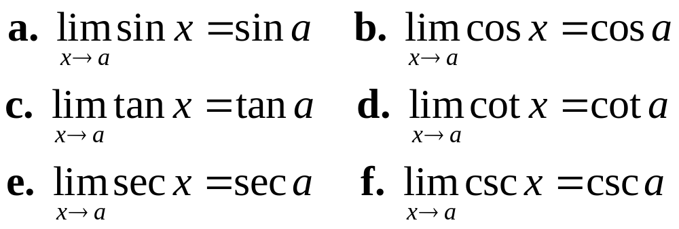
三角函數的極限
至此，已經處理代數函數的極限。
下面的定理說明假如a 為某三角函數定義域內的點，則當x 逼近a，此函數的極限可直接將a代入得到。
定理1 三角函數的極限
令a 為給予三角函數定義域內的點，則
Tan/微積分-Ch2.2-p67~68

Slide 17
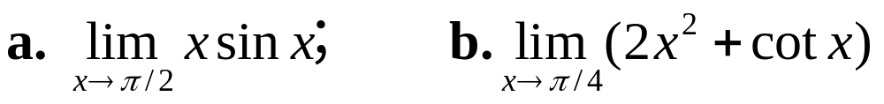
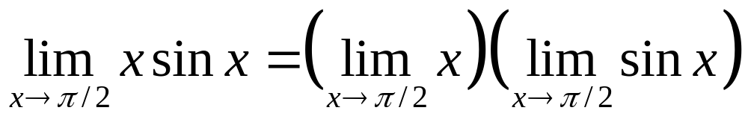
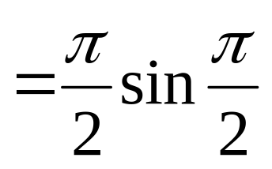
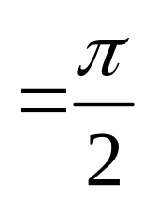
例題 12
求
解：
a.
Tan/微積分-Ch2.2-p68

Slide 18
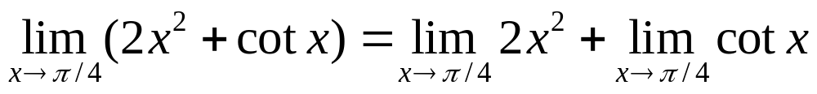
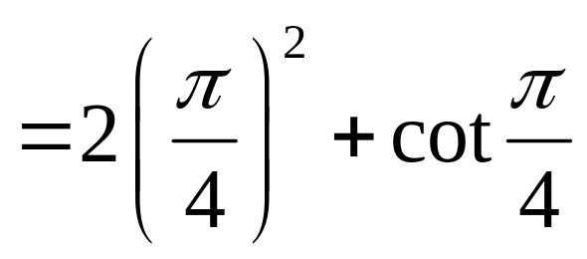
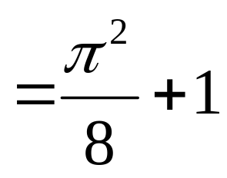
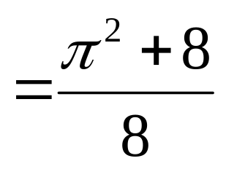
例題 12－解
b.
Tan/微積分-Ch2.2-p68

Slide 19
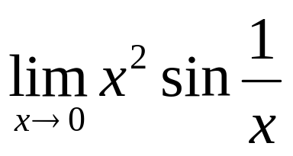
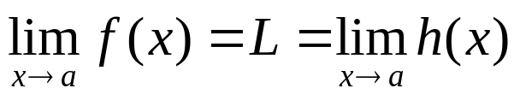
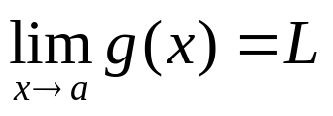
夾擠定理
至今所學的技巧並不能處理所有情形。譬如：它們不能處理
這類極限我們用夾擠定理。
定理2 夾擠定理
在一個含a 的開區間，除a 外，f (x) ≤ g (x) ≤ h(x) 成立。若
則
Tan/微積分-Ch2.2-p68

Slide 20
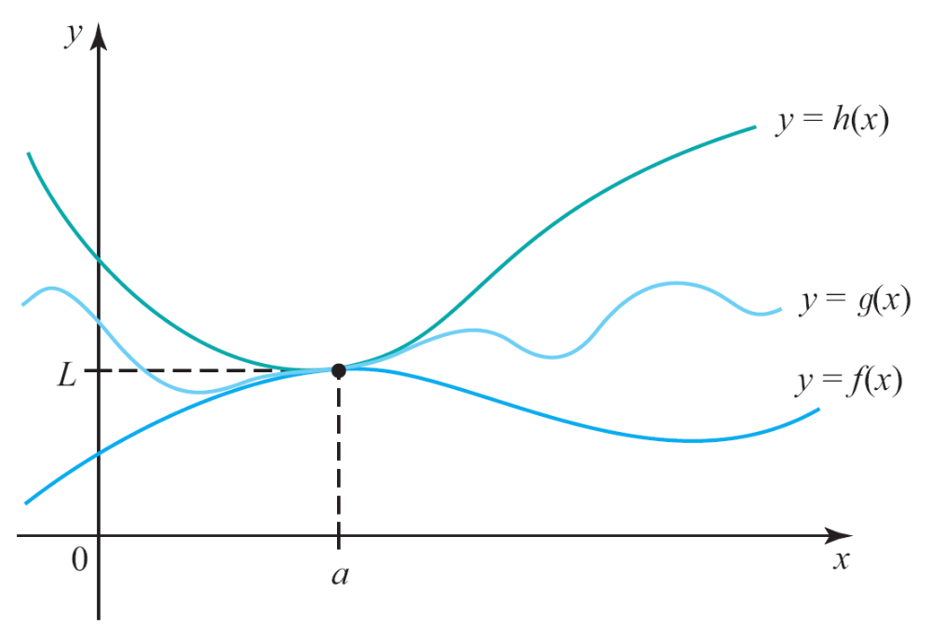
夾擠定理
夾擠定理陳述如下：當x 接近a，g(x) 在f (x) 和h(x) 之間被夾擠，且f(x) 和h(x) 同時接近L，則g (x) 也必定接近L（圖2.15）。
圖2.15
夾擠定理的說明
Tan/微積分-Ch2.2-p68~69

Slide 21
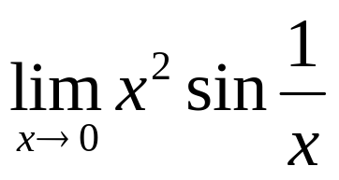
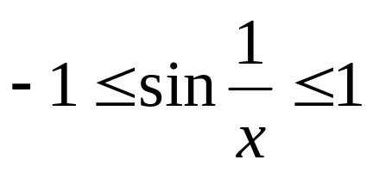
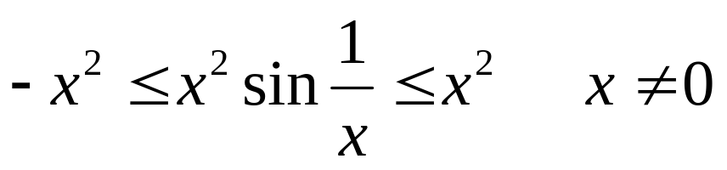
例題13
求 。
解：
對實數x， 1 ≤ sin x ≤ 1，所以當x≠0，
因此，
令 f (x) = –x², g (x) = x² sin(1/x)和h (x) = x²
Tan/微積分-Ch2.2-p69

Slide 22
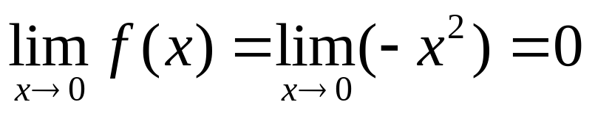
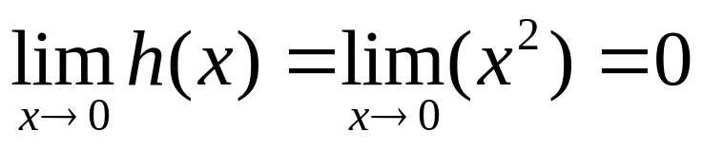
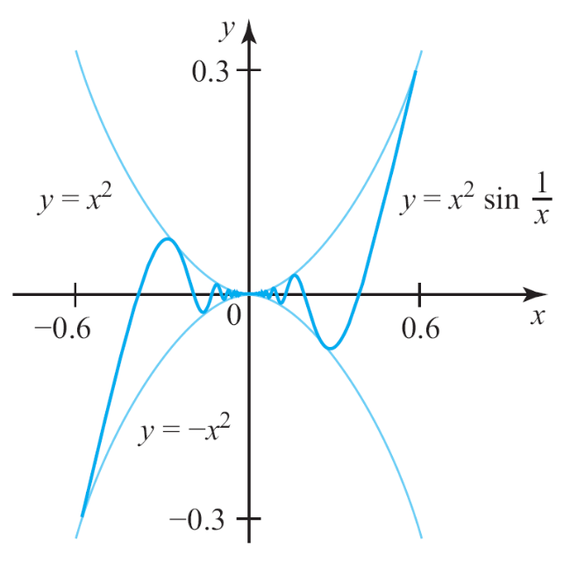
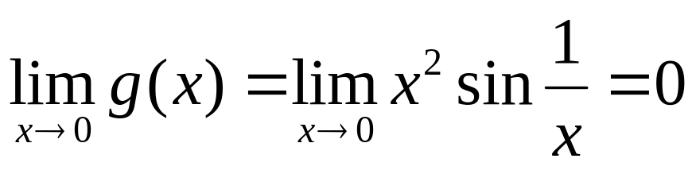
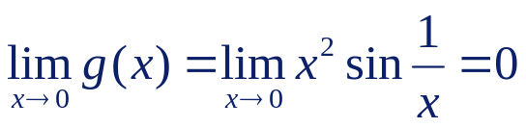
例題 13－解
則 f (x) ≤ g (x) ≤ h (x)。因為
和
由夾擠定理得知
（圖2.16。）
圖2.16
Tan/微積分-Ch2.2-p69

Slide 23
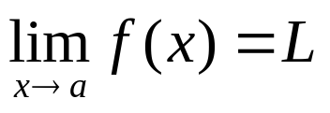
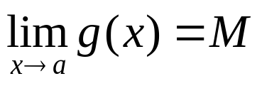
夾擠定理
定理3 極限的特性將在之後被用到。
定理3
在一個含a 的開區間，可能除a 外，f (x) ≤ g (x) 成立。若
和
則
L ≤ M
Tan/微積分-Ch2.2-p69

Slide 24
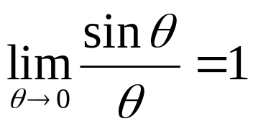
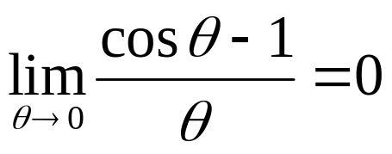
夾擠定理
定理5 為定理4 的推論。
定理4
定理5
Tan/微積分-Ch2.2-p70~71

